Slide 1


WAY TO ENTERPRISE
LINUX OPERATION SYSTEM
‹#›

Slide 2
Lesson purpose
Study about Linux operating system.

Slide 3
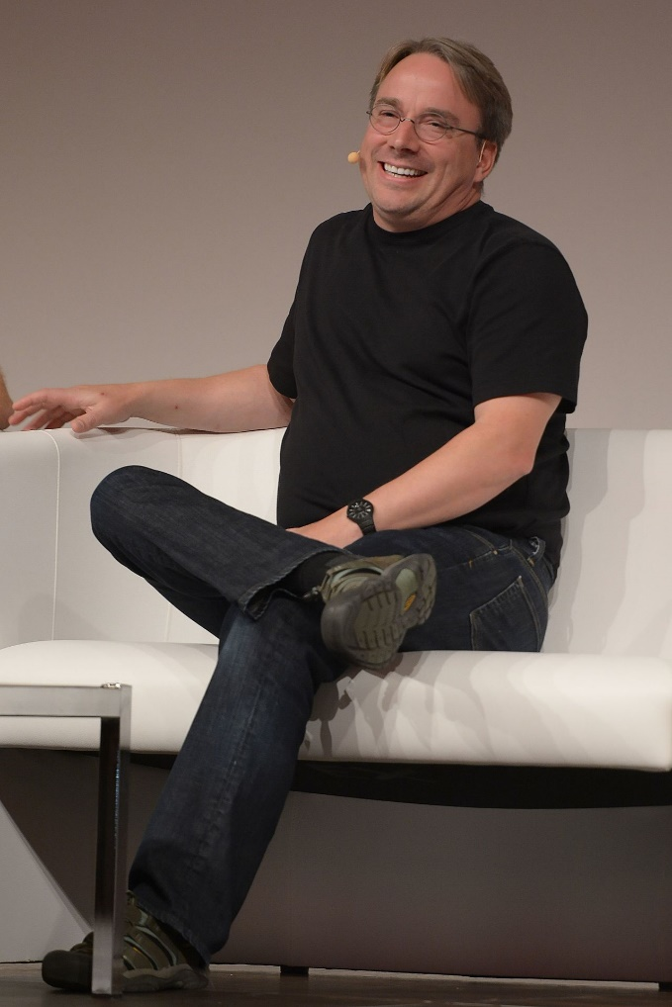

Introduction of Linux
Linus Benedic Torvalds created and develop Linux core.
Linus Torvalds also is the one who create distributed version control system - Git.
Notes:
Đọc thêm về linux tại : https://vi.wikipedia.org/wiki/Linux
1. Khi Linus Torvalds lần đầu tiên sáng tạo ra Linux Kernel vào 5-10-1991 thì khi đó nhân của Linux chỉ có vẻn vẹn 65K - đồng thời là người tạo ra GIT – Distributed version control.
2. Phiên bản nhân của Linux 3.18 (2015) đã có 19 triệu dòng lệnh (18,997,848 lines). Khi biên dịch kernel có kích thước hơn 2M, mỗi tuần có đến 1300 cập nhật (updates) được phê chuẩn để đưa vào nhân. Ở đây chỉ nói riêng về nhân (kernel), còn các lệnh ngoại trú, hay các thư viện và các ứng dụng không tính đến ở đây. Hiện có 4,169 lập trình viên đang ngày đêm ngồi code cho nhân linux [4].

Slide 4
Introduction of Linux
Linux is based on UNIX.
It was developed from a project called Minix (a version of Unix).
Linux 1.0 was officially released in 1991.
Linux consists of two main components: Kernel and applications.
It is a multi-tasking, multi-user operating system.
Linux is a free and open operating system.
Notes:
Đọc thêm về linux tại : https://vi.wikipedia.org/wiki/Linux
Linux dựa trên nền tảng của UNIX và được phát triển từ MINIX – một phiên bản đơn giản của UNIX dành cho sinh viên với mục đích giáo dục.
2. Phiên bản nhân của Linux 3.18 (2015) đã có 19 triệu dòng lệnh (18,997,848 lines). Khi biên dịch kernel có kích thước hơn 2M, mỗi tuần có đến 1300 cập nhật (updates) được phê chuẩn để đưa vào nhân. Ở đây chỉ nói riêng về nhân (kernel), còn các lệnh ngoại trú, hay các thư viện và các ứng dụng không tính đến ở đây. Hiện có 4,169 lập trình viên đang ngày đêm ngồi code cho nhân linux [4].
3. Bộ quốc phòng Mỹ sử dụng Linux rất tích cực, các tầu ngầm nguyên tử của Mỹ đang sử dụng Redhat Linux để vận hành hệ thống.
4. Các hệ thống lớn và các ứng dụng đám mây (cloud) như google, facebook, amazon đều sử dụng Linux.
5. Linux được sử dụng trong các tầu hỏa tốc dạng ống của Nhật bản, trong các hệ thống thông tin giải trí trong nhiều dòng xe Toyota và cả ở nhiều hãng khác.
6. Đa phần trong số 500 siêu máy tính nhanh nhất thế giới đều sử dụng nền tảng Linux và trong địa hạt này Linux cũng là số 1.
7. Trong tất cả các điện thoại chạy hệ điều hành Android đều có nhân của Linux. Điện thoại Android tính đến năm 2015 chiếm 81% thị phần [2], và theo báo cáo của Google hiện đã có 1.4 tỷ thiết bị chạy Android [3].
8. Linux cũng có vài trò không nhỏ trong lĩnh vực điện ảnh, Titanic và phim 3D đầu tiên là Avatar cũng được dựng trên hệ điều hành Linux.

Slide 5
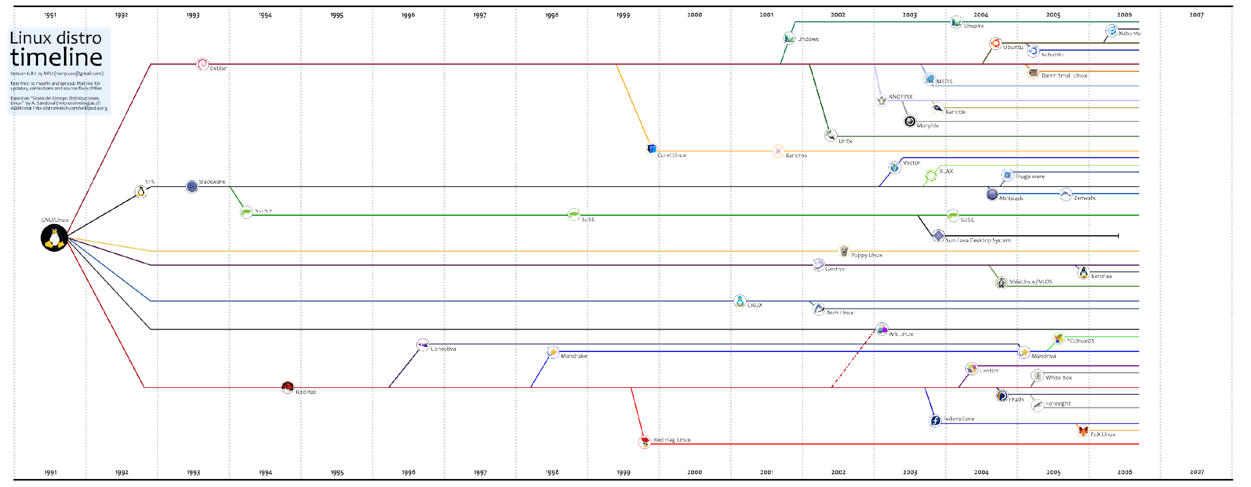
Linux Distribution Timeline
Notes:
https://upload.wikimedia.org/wikipedia/commons/5/58/Linux_Distribution_Timeline_with_Android.svg

Slide 6
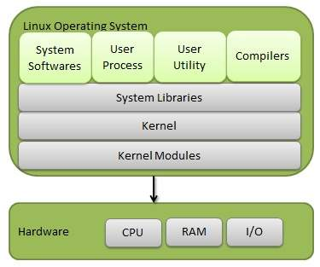
Linux architecture
Hardware ( CPU, RAM, DISK …)
Software:
  Kernel space: is Linux core. It connect hardware and software
  User space: is software application running on Kernel.

Slide 7
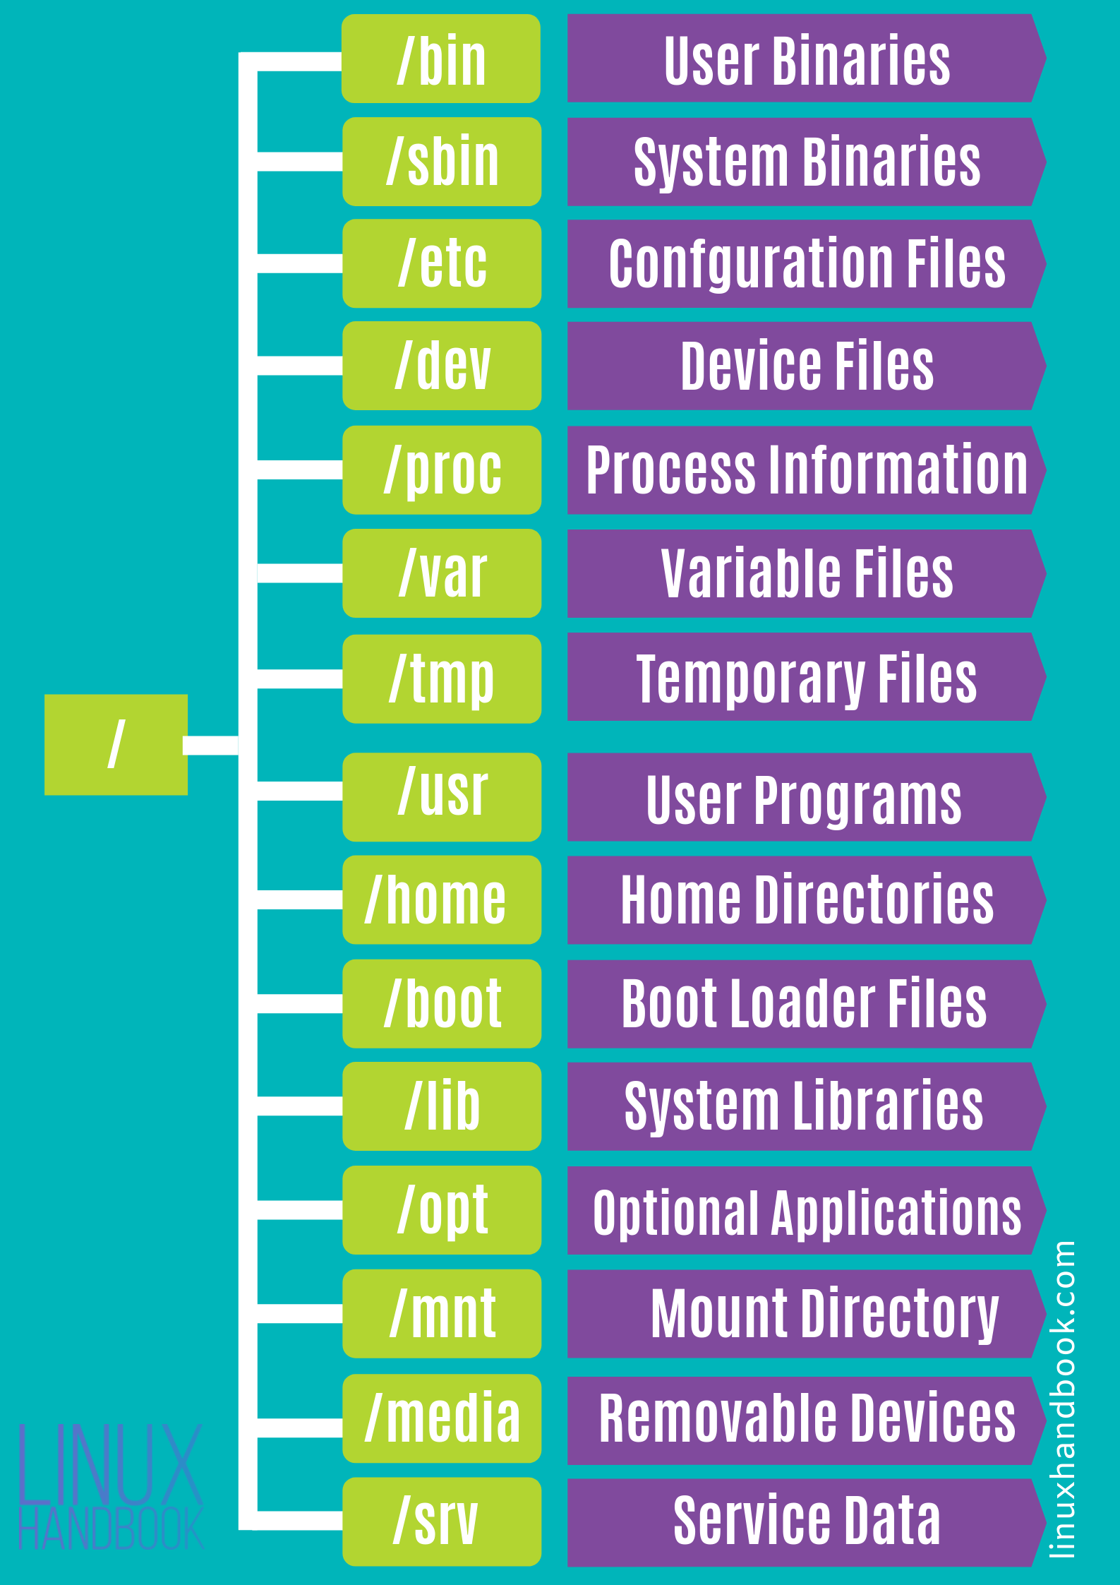
Linux architecture
Linux has a directory structure
/ is the root directory.
Some commonly used folders:
  /etc
  /var
  /home
  /mnt
Notes:
Chức năng của các thư mục trong hệ thống của ubuntu:
/ (hay computer) - Root - Thư mục gốc (khác với thư mục /root): Mọi file trong hệ thống của ubuntu đều bắt đầu từ nguồn này. Chứa file hệ thống, các tệp tin cá nhân cũng như link tới các ổ đĩa cứng, mềm. Đại khái là chứa tất cả những thằng ở dưới đây.
# Có 1 cái joke với câu lệnh “rm –rf /” ~ tượng tự như xóa folder windows
/etc - Các tập tin cấu hình. Cấu hình trong file này thường sẽ ảnh hưởng đến tất cả người dùng trên hệ thống. Thường là config của các chương trình được cài đặt toàn cục.
/var - các tệp tin thay đổi: Chứa các tập tin mà dung lượng lớn dần theo thời gian sử dụng. Bao gồm – Các tập tin ghi chú về hệ thống (/var/log); các gói và các tập tin cơ sở dữ liệu (/var/lib); thư điện tử (/var/mail); hàng đợi in queues (/var/spool); các tập tin khóa (/var/lock); các tập tin tạm được dùng khi khởi động lại (/var/tmp).
/home - Thư mục của người dùng.
/mnt - Chứa các thư mục của các ổ cứng hay trong cùng 1 mạng.
/bin (binaries) - Các tập tin thực thi của người dùng. Chứa các file là những lệnh của Linux cho cá nhân người sử dụng hoặc cho allusers. Các lệnh có thể lưu ở dạng mã nhị phân hoặc là .sh. (Các bạn chạy được những lệnh như bash hay mkdir ... đều là do chúng được nhét ở trong thư mục này).
/sbin - Các tập tin thực thi của hệ thống. Các lệnh trong file này là các lệnh dùng cho quản trị viên và thường dùng trong config hệ thống. Các lệnh trong file này thường chỉ được chạy bởi root hoặc superuser.
/dev - Các tập tin thiết bị : Chứa tệp tin thiết bị được cho phép kết nối như usb hay các ổ đĩa cứng khác. Ngoài ra còn có 1 tệp tin đặc biệt là dev/null. Tệp tin này có ý nghĩa là không có gì. Khi ta nói chuyển 1 thư mục vào dev/null ta có thể hiểu là thư mục hay tệp tin sẽ bị xóa đi. Dev/null loại bỏ toàn bộ các dữ liệu ghi vào nó mà vẫn báo cáo là đã ghi thành công. (hay được thấy trong crontab)
/proc - thông tin về tiến trình: Các thông tin về hệ thống được biểu diễn dưới dạng file. Nó cung cấp cách thức cho nhân Linux để gửi và nhận thông tin từ các tiến trình đang chạy trên môi trường Linux.
/tmp - Chứa các tập tin tạm: Các tập tin tạm của hệ thống và người dùng để tăng tốc cho máy tính. Thường được xóa khi reboot.
/boot - Các tập tin của chương trình khởi động máy.
/lib - Chứa các thư viện của hệ thống. Thông thường khi cài đặt các gói tin sẽ bao gồm các thư viện cài đặt thêm để hỗ trợ. Khi đó hệ thống sẽ sắp xếp các thư viện này vào cùng 1 chỗ để dễ dàng hơn khi gọi ra.
/media - Các thiết bị tháo lắp.

Slide 8
Linux version
Common Open Source version:
  RedHat Linux > Centos
    Centos 5, 6, 7, 8 stream, 9 stream
  Debian > Ubuntu
    Ubuntu 12.04 14.14 18.04 20.04 22.04

Slide 9
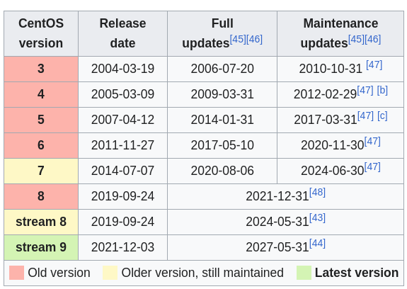
CentOS Intro
Centos 5, 6, 7, 8 stream, 9 stream
Notes:
Link: Từ A-Z về CentOS. So sánh CentOS Stream và CentOS LinuxZ.com Cloud – Tốc Độ Cao Khởi Tạo Nhanh Chóng
CentOS (Community Enterprise Operating System) là một hệ điều hành mã nguồn mở và miễn phí dựa trên nền tảng của Red Hat Enterprise Linux (RHEL)
CentOS Stream là một phiên bản mới của CentOS, được phát triển với mục tiêu cung cấp cho người dùng một phiên bản Linux hỗ trợ dài hạn nhưng cập nhật liên tục hơn, được đẩy mạnh bởi Red Hat.
CentOS và CentOS Stream có thể được hiểu là 1 bản miễn phí của RHEL

Slide 10
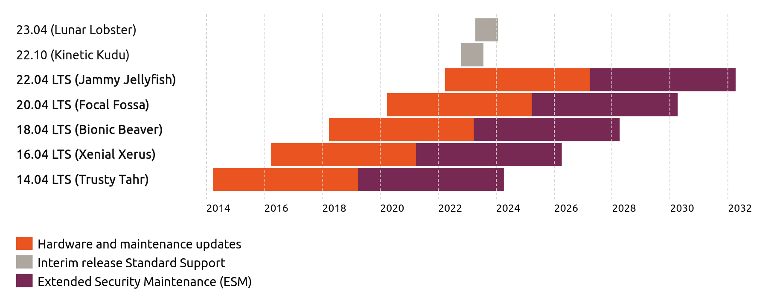
Ubuntu Intro
  Ubuntu 12.04 14.14 18.04 20.04 22.04
Notes:
Ubuntu là hệ điều hành mở do người dùng phát triển dựa trên Debian GNU/Linux bao gồm nhiều bản phân phối khác nhau.
LST là từ viết tắt của Long Term Support, được gọi là “Hỗ trợ dài hạn”, lên đến 10 năm đối với máy tính để bàn và máy chủ.

Slide 11
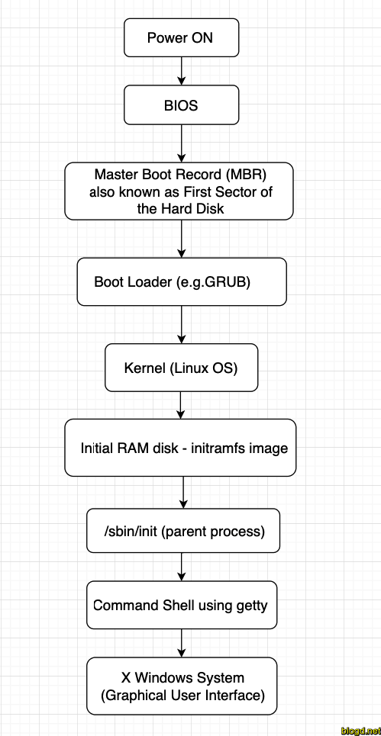
Operating System Boot Process
BIOS
Master Boot Record (MBR)
Boot loader
The Linux kernel is loaded and launched
Scripts in INITRD execute.
The init program is executed
Log in to the graphical interface
Successfully logged into the system.
Notes:
Link: Tiến trình khởi động Linux | Cloud Native Viet
1. BIOS thực hiện các task khởi động cụ thể tùy thuộc vào platform phần cứng thực tế. Một khi phần cứng đã được liệt kê (enumerated) và phần cứng cần thiết cho việc boot được khởi tạo chính xác thì BIOS sẽ load và thực thi boot code từ thiết bị boot đã được cấu hình.
2. Boot loader thường hiển thị cho user 1 menu gồm các boot option và có 1 default option sẽ được lựa chọn sau 1 khoảng thời gian trôi qua. Một khi sự lựa chọn được thực hiện, boot loader sẽ load kernel vào memory, cung cấp cho nó một vài tham số và trao quyền điều khiển cho nó.
3. Kernel nếu bị nén sẽ được giải nén, sau đó nó sẽ thiết lập các chức năng hệ thống như phần cứng thiết yếu và memory paging và gọi start_kernel() để thực hiện các việc quan trọng của cài đặt hệ thống (interrupt, quản lý bộ nhớ còn lại, khởi tạo device và driver …). Sau đó nó sẽ khởi động riêng biệt idle process, scheduler, và init process được thực thi trong user space.
4. INITRD cung cấp một giải pháp: là một tập các chương trình sẽ được thực thi khi kernel vừa mới được khởi chạy. Các chương trình này sẽ dò quét phần cứng của hệ thống và xác định xem kernel cần được hỗ trợ thêm những gì để có thể quản lý được các phần cứng đó. Chương trình INITRD có thể nạp thêm vào kernel các module bổ trợ. Khi chương trình INITRD kết thúc thì quá trình khởi động Linux sẽ tiếp diễn.
5. Init (process) có chứa các script được thực thi bởi shell (sysv, bsd, runit) hoặc có chứa các file cấu hình được thực thi bởi các thành phần binary (systemd, upstart). Init có các level cụ thể (sysv, bsd) hoặc các target (systemd), mỗi cái bao gồm 1 tập các service (daemon) cụ thể. Chúng cung cấp các service, cấu trúc non-operating system khác nhau và hình thành user environment. Đối với môi trường server thì nó sẽ khởi động web server, database services và networking.
6. Đối với môi trường Desktop thì nó sẽ khởi động 1 daemon được gọi là Display Manager để khởi động 1 môi trường đồ họa có chứa graphical server để cung cấp nền tảng graphical stack cơ bản và 1 Login Manager để cung cấp khả năng nhập credential và lựa chọn session. Sau khi user đã nhập credential chính xác thì Session Manager sẽ khởi động session. Session là 1 tập các chương trình như các thành phần UI (panels, desktops, applets …) để hình thành 1 môi trường Desktop đầy đủ.

Slide 12
BIOS Legacy vs UEFI
LEGACY | UEFI
Simple user interface, keyboard operation | Graphical interface, mouse and keyboard operation, easy to use
Only MBR format hard drives are supported | Supports both MBR and GPT
Hard drives larger than 2TB are not supported | Supports maximum 18EB hard drive
Supports up to 4 primary partitions (Primary) | Supports maximum 128 primary partitions
Poor security | Better security
Notes:
LEGACY BIOS thường được gọi là BIOS truyền thống, ra đời vào năm 1975
UEFI là từ viết tắt của Unifiel Extensibale Firmware Interface, là một phần mềm mở rộng hợp nhất dùng để kết nối phần mềm máy tính với hệ điều hành của nó. Được Intel phát triển nhằm cải thiện các hạn chế của LEGACY BIOS và tất nhiên nó sẽ hoạt động mạnh mẽ hơn nhiều.
EB = Exabyte
TB = Terabyte
1 Ex = 10^6 TB

Slide 13
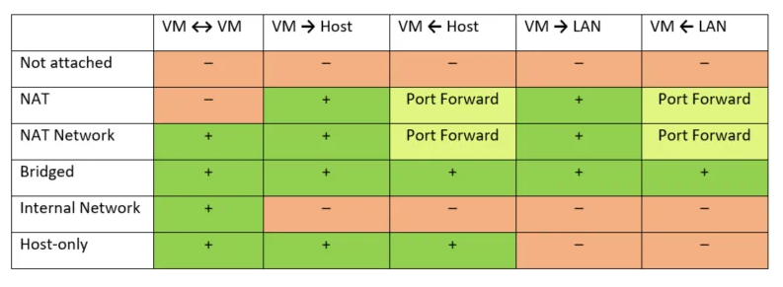
VirtualBox Network setting
Notes:
NAT: kết nối ra ngoài thông qua NAT port trong máy vật lý, nhận IP thuộc dải mạng tách biệt, bên ngoài muốn kết nối vào (host hoặc các máy thuộc cùng LAN) hoặc các máy VM muốn kết nối với nhau cần phải cấu hình thêm port forwarding.
NAT Network: Tương tự như NAT, nhưng các máy VM nhận IP thuộc cùng 1 dải mạng, và có thể kết nối với nhau mà không cần thông qua port forwarding.
Bridged: kết nối ra qua trực tiếp qua NIC của máy vật lý, nhận IP cùng dải mạng với máy vật lý, máy vật lý sẽ coi các VM này như các máy thuộc cùng LAN.
Internal Network: Các VM thuộc cùng 1 dải mạng và có thể kết nối với nhau, không thể kết nối với host hay các mạng bên ngoài và ngược lại.
Host-only:Các VM thuộc cùng 1 dải mạng, có thể kết nối với nhau, và chỉ có thể kết nối với host, không thể kết nối với các máy khác thuộc cùng mạng LAN với host hay kết nối ra Internet.
Link tham khảo: https://www.nakivo.com/blog/virtualbox-network-setting-guide/

Slide 14
Basic command in Linux
Show OS version
lsb_release -a
Install command
#use for Ubuntu OS
sudo apt-get [options] [command] [package(s)]
#User for Cent OS
sudo yum [options] [command] [package(s)]
User command
useradd [options] [User_name]
usermod
userdel [options] [User_name]
Notes:
https://phoenixnap.com/kb/useradd-vs-adduser#:~:text=adduser%20provides%20guides%20through%20the,the%20same%20tasks%20as%20adduser%20.
The useradd command is lower level and available on all Linux distributions. It requires additional parameters to set up the account entirely.
The adduser command is higher level and not available on all Linux distributions. The command adds a user to the system with standard settings.

Slide 15
Basic command in Linux
Group command
groupadd [options] [Group_name]
groupmod
groupdel [options] [Group_name]
File, folder command
FILE | FOLDER
nano [OPTION] [File path]\[File name] cat [OPTION] [File path]\[File name] rm [OPTION] [File path]\[File name] cp [OPTION] [Source] [Directory] mv [OPTION] [source_file_name(s)] [Destination_file_name] | ls [directory] mkdir [OPTIONS] [directory] cd [directory] rmdir [OPTIONS] [directory]

Slide 16
Thank You

